Slide 1


«Nutri i tuoi bambini con amore e buon senso»
A cura di Dott.ssa Federica Patrinicola
Biologa esperta in nutrizione clinica

Slide 2
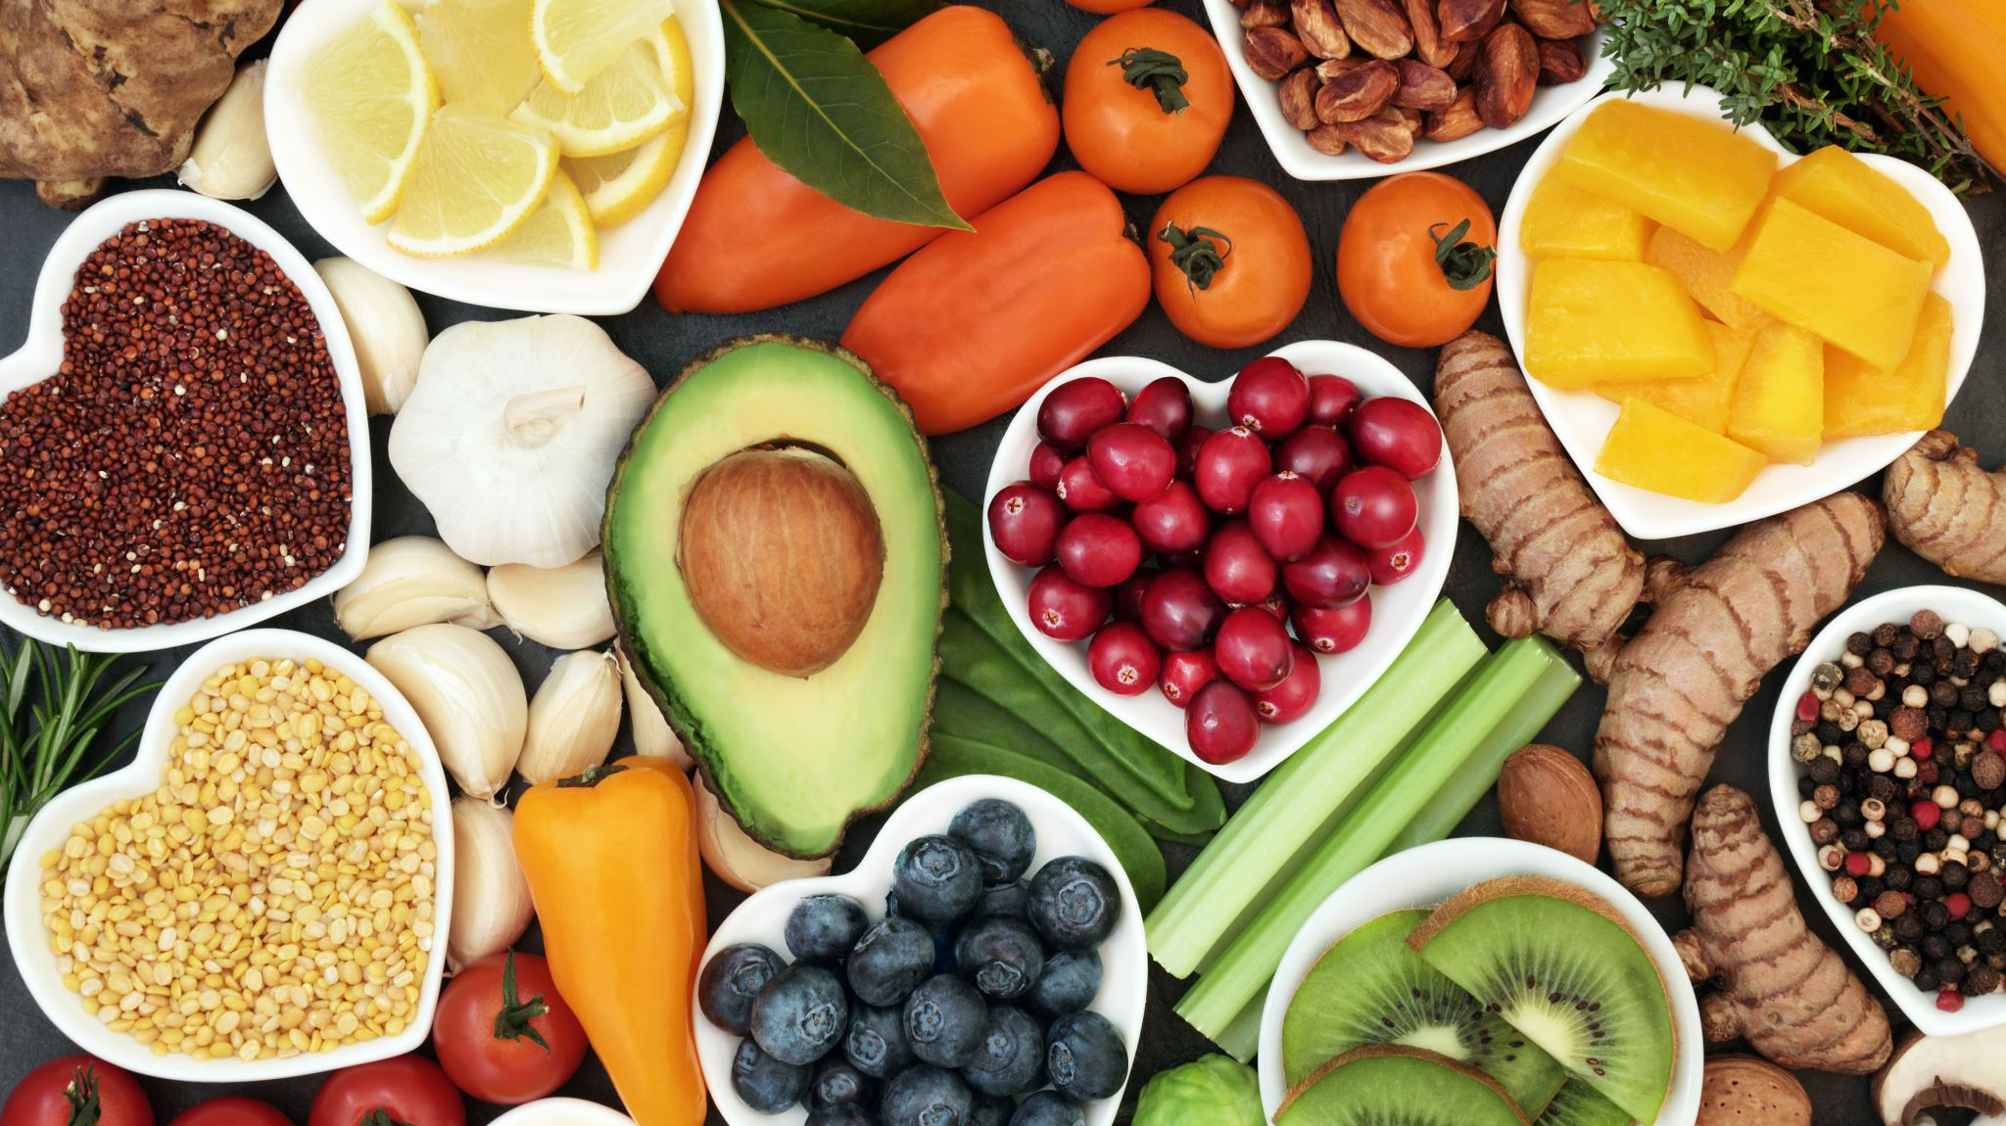
Abbiamo imparato quali sono le basi di una corretta alimentazione.

Slide 3
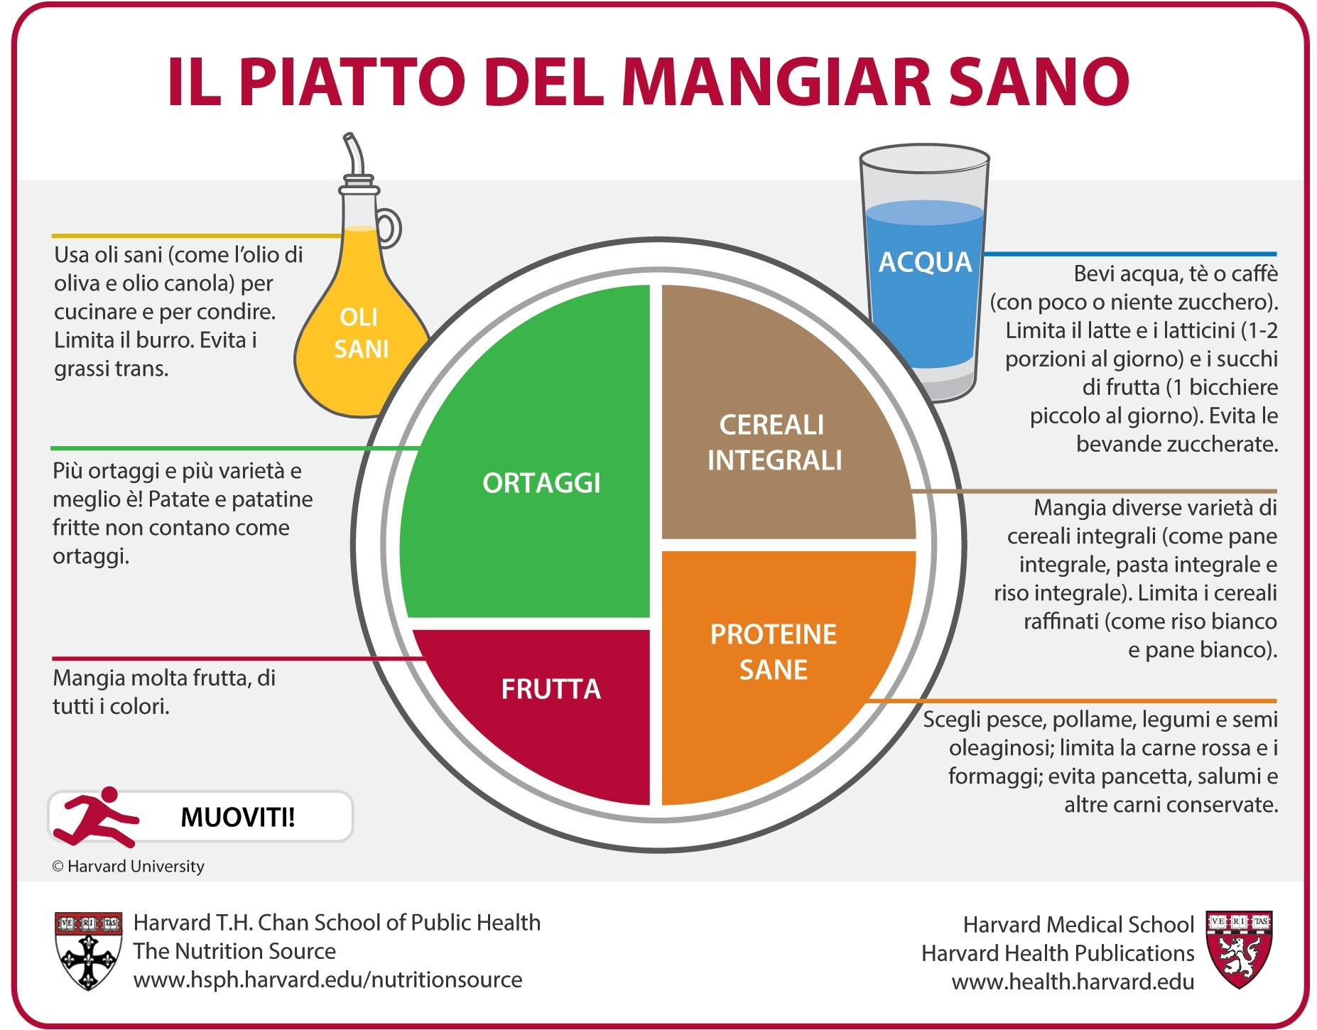
Abbiamo imparato come far ruotare le fonti proteiche durante la settimana e come costruire piatti unici equilibrati di tutti i nutrienti

Slide 4
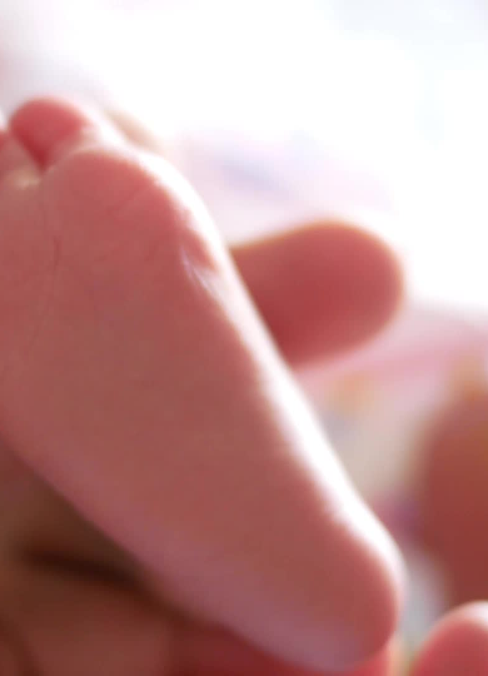
Oggi ci concentreremo su come:
L'alimentazione nei primi anni di vita giochi un ruolo cruciale nello sviluppo non solo fisico, ma anche mentale ed emotivo dei bambini.

Slide 5
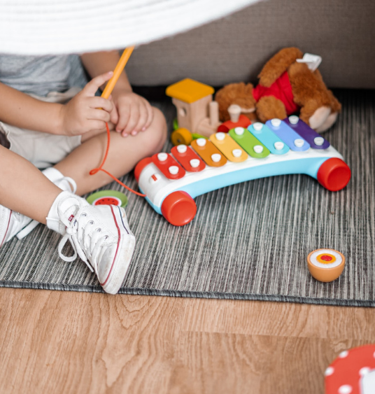
A quanti anni, secondo voi, i bambini iniziano ad avere consapevolezza di come appare il loro corpo agli altri?

Slide 6
Diverse ricerche mostrano che l’insoddisfazione corporea può manifestarsi molto presto.
Tra i 3 e i 5 anni.
E che già a 6 anni le bambine cominciano a desiderare corpi più magri.

Slide 7
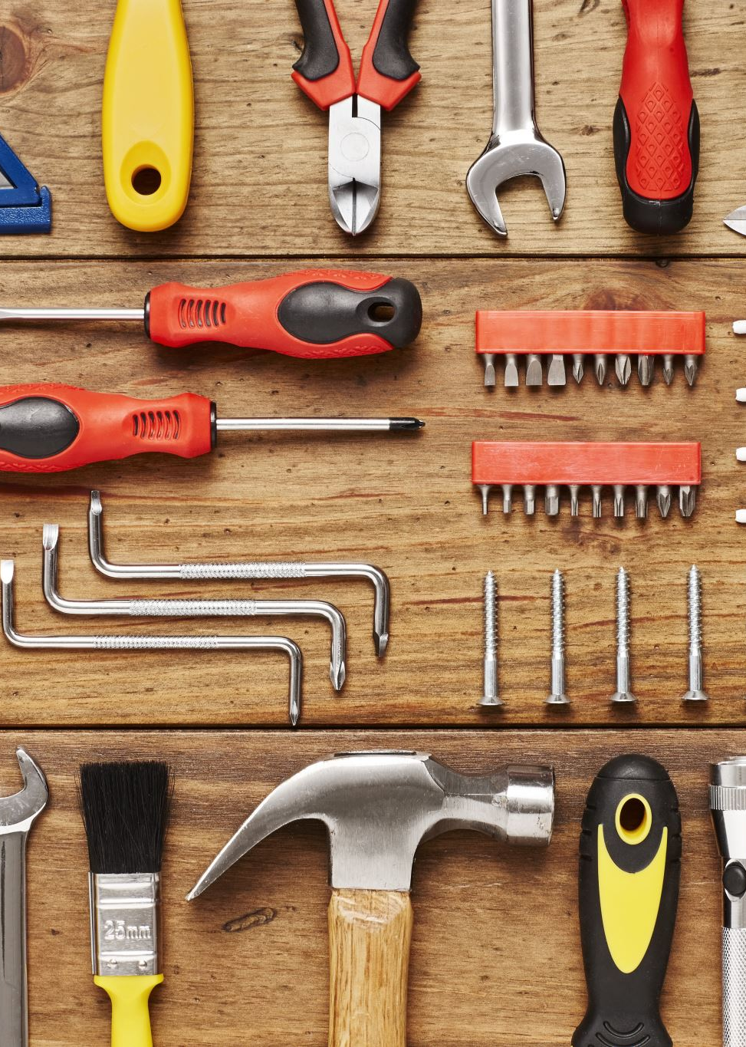
Lo strumento più importate che hai come genitore è quello di essere il loro «super eroe»

Slide 8
Per loro sei un eroe.
I tuoi figli ti ammirano. Ascoltano attentamente tutto ciò che dici e fai. Quindi, per crescere bambini che abbiano un rapporto sereno con il proprio corpo, seguire questi principi è fondamentale.

Slide 9
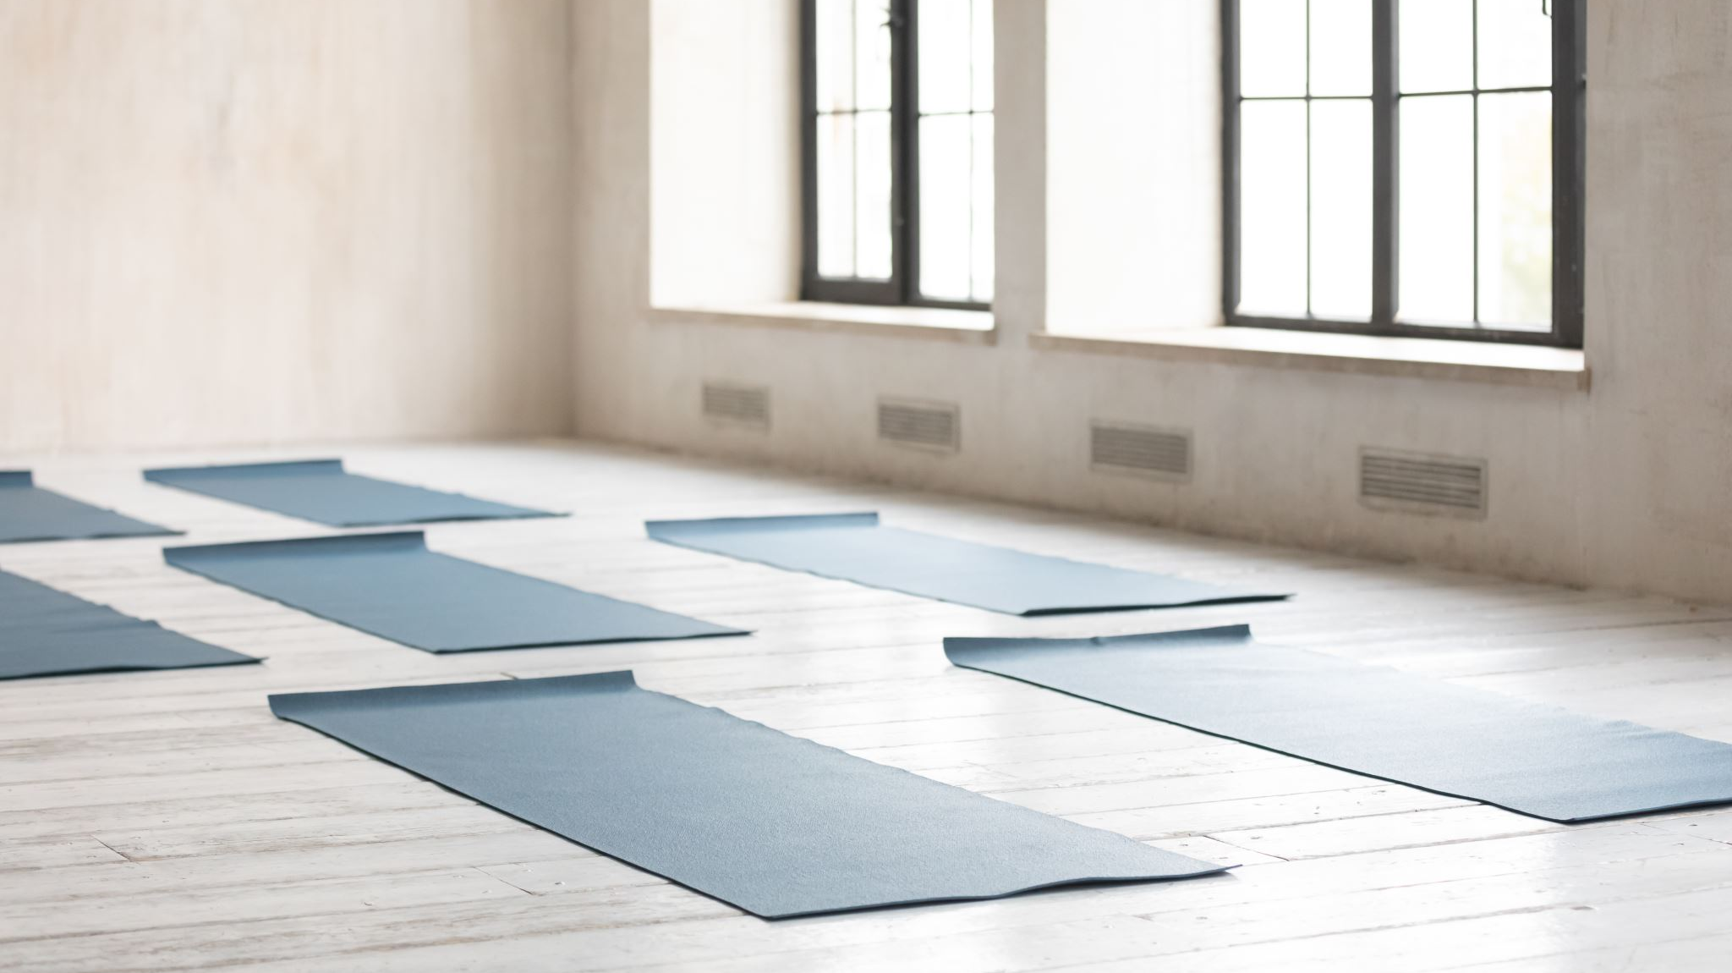
Allena il tuo corpo perché lo ami, non perché lo odi e vuoi cambiarlo.

Slide 10

Allena il tuo corpo perché lo ami, non perché lo odi.
I bambini devono percepire l’esercizio fisico come qualcosa di divertente, qualcosa che facciamo perché ci fa sentire bene, non perché vogliamo avere gli addominali scolpiti.
Invece di far sembrare l’esercizio un compito o una punizione, incoraggia qualsiasi forma di movimento piacevole e divertente.
Aiutateli a conservare il piacere che deriva dall'attività fisica fin dalla prima infanzia attraverso gli sport di squadra, i giochi all'aria aperta e le passeggiate.
Chiedete loro quali sport preferiscono praticare e non limitatevi a sedervi in disparte: lasciatevi coinvolgere e rendetela un’attività da condividere con tutta la famiglia.

Slide 11
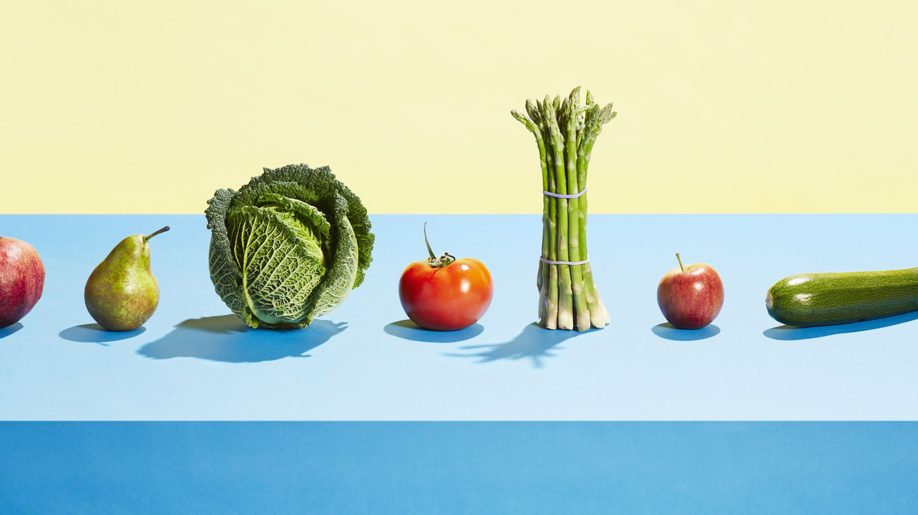
2. Sii consapevole del linguaggio che utilizzi quando parli di cibo

Slide 12

Sii consapevole del linguaggio che utilizzi quando parli di cibo
Classificare i cibi in «buoni» e «cattivi»
»Cibi salutari» e «Cibi spazzatura»
Non fa altro che amplificare la sensazione che determinati cibi «si debbano meritare» e che abbiano un «valore morale»

Slide 13
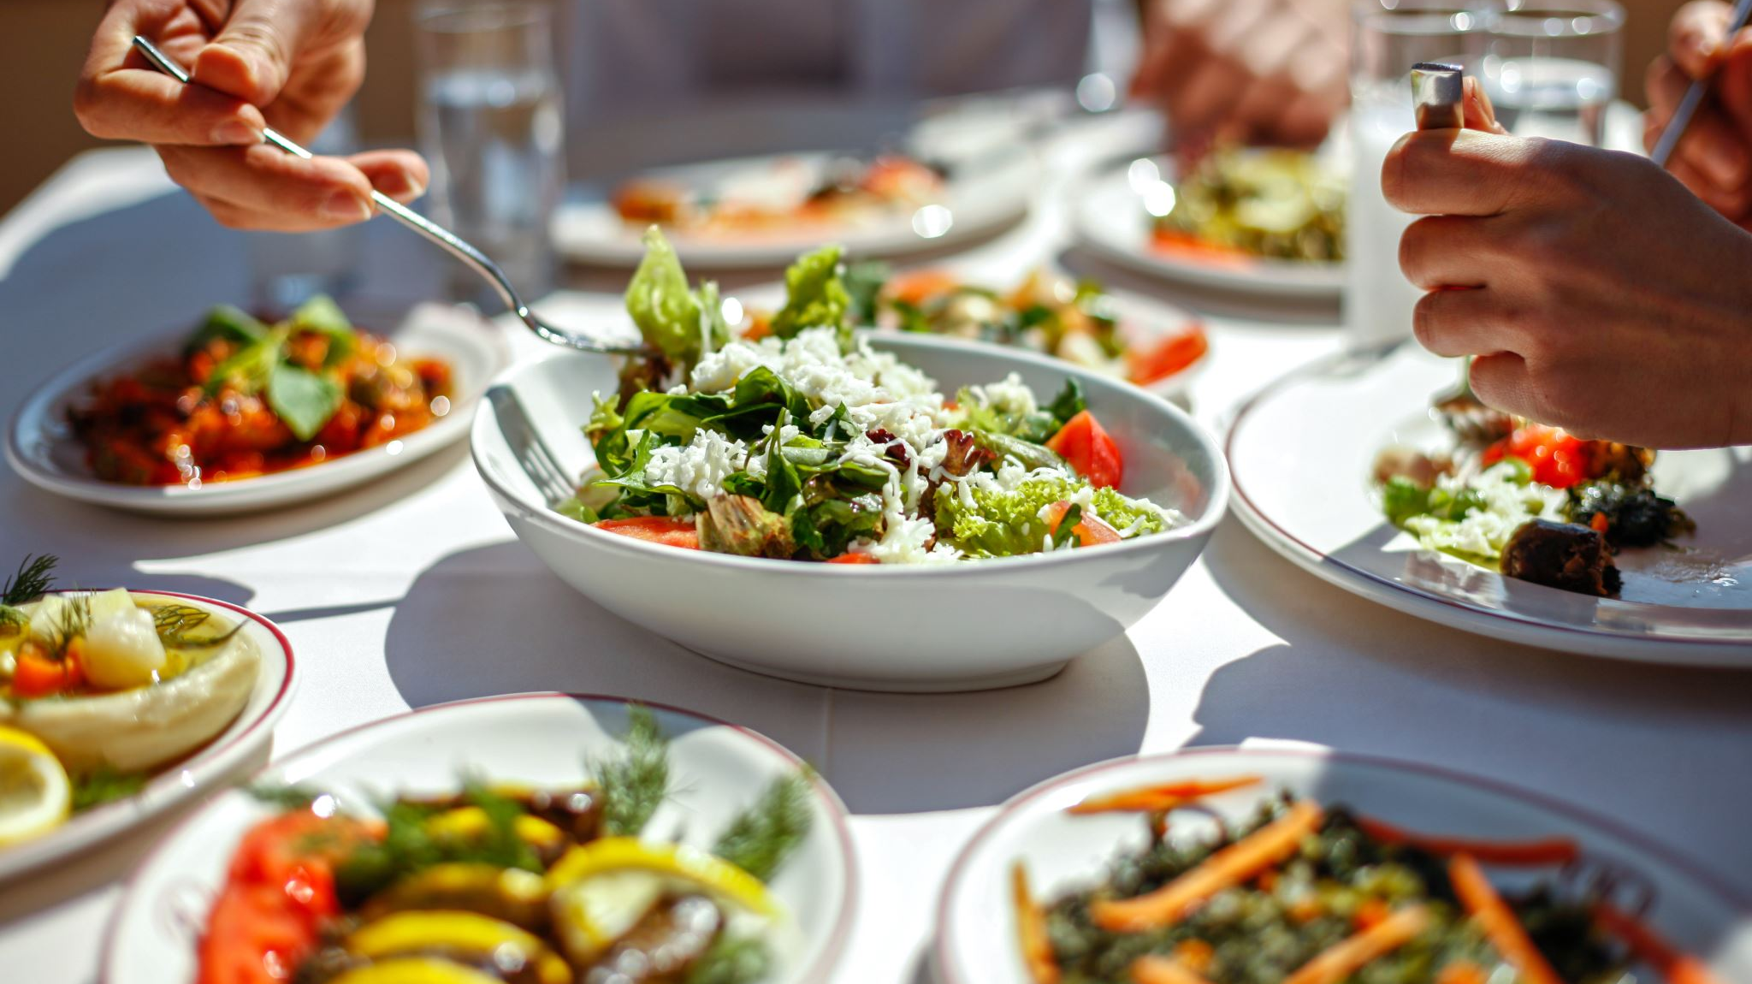
3. Aiutali ad avere fiducia nella loro innata capacità di autoregolarsi

Slide 14

Aiutali ad avere fiducia nella loro innata capacità di autoregolarsi
Invece di usare frasi come: «se non mangi tutti i broccoli niente gelato» o «non ti alzi se non finisci tutto quello che hai sul piatto»
Prova a ricordarti che i bambini vanno alimentati seguendo gli stimoli che vengono dal proprio organismo e non devono essere indotti a finire il piatto quando si dimostrano sazi: va rispettato il senso di autoregolazione del piccolo che è una caratteristica già presente nei primi anni di vita.

Slide 15

4. Non giudicare e non parlare negativamente del tuo corpo o di quello degli altri

Slide 16
Svariati studi dimostrano che quando un bambino\a cresce in un ambiente in cui si commenta negativamente il proprio corpo o il corpo altrui, o si parla sempre di dieta.
Quellə bambinə avrà il 66% in più di rischio di sviluppare un rapporto conflittuale con il proprio corpo.

Slide 17
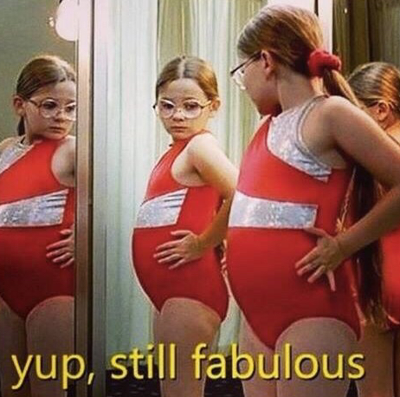
Embodiment: far crescere una relazione positiva con il proprio corpo sin da bambinə.

Slide 18

Gli animali hanno tutti corpi diversi

Slide 19
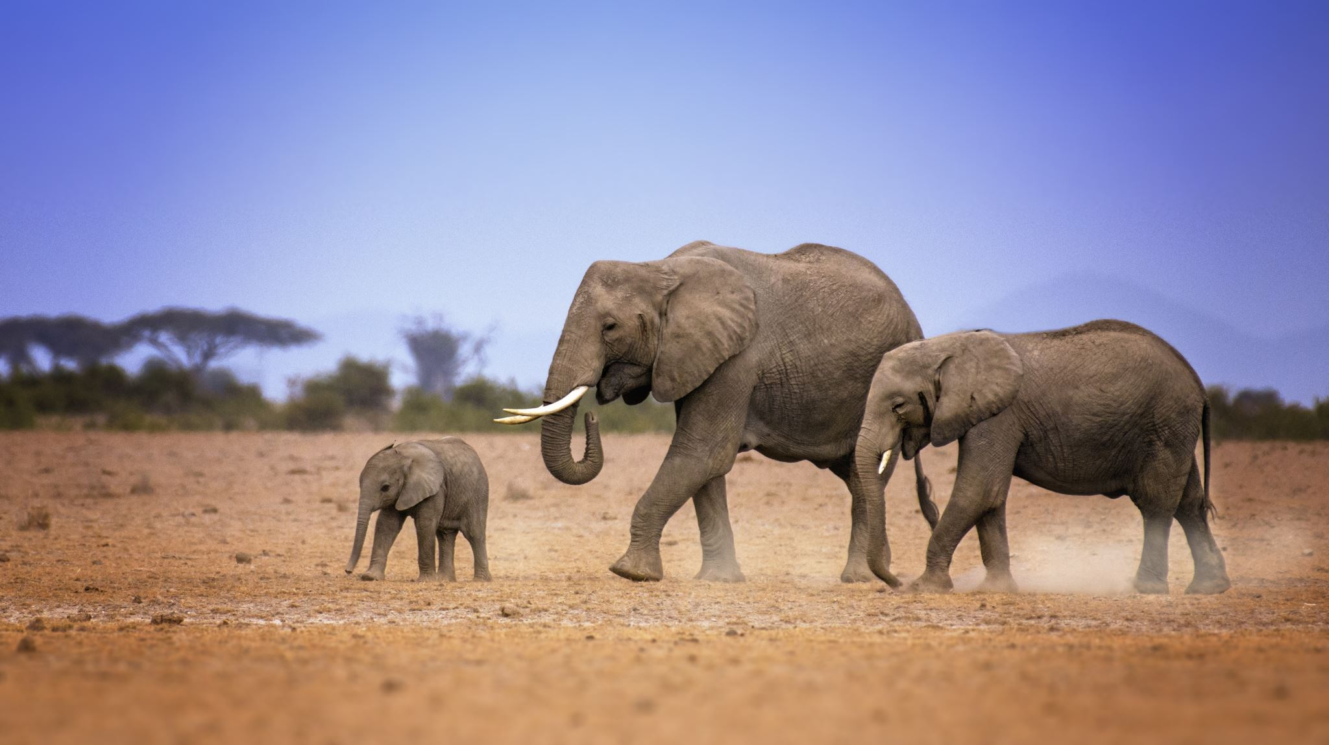
Diresti mai che il corpo di un elefante è migliore di quello di una gallina?

Slide 20

Allora perché dovremmo dire ai bambini e alle bambine che un corpo è meglio di un altro?

Slide 21
Educare a creare una relazione positiva e di conforto con il proprio corpo, rinforzata da un dialogo interiore costruttivo che contrasti le influenze sociali negative.
Sperimentare il concetto di autonomia e funzionalità, self-care che contempli l'armonia e la sensibilità verso il proprio corpo, considerando: bisogni fisici, emotivi e relazionali.

Slide 22
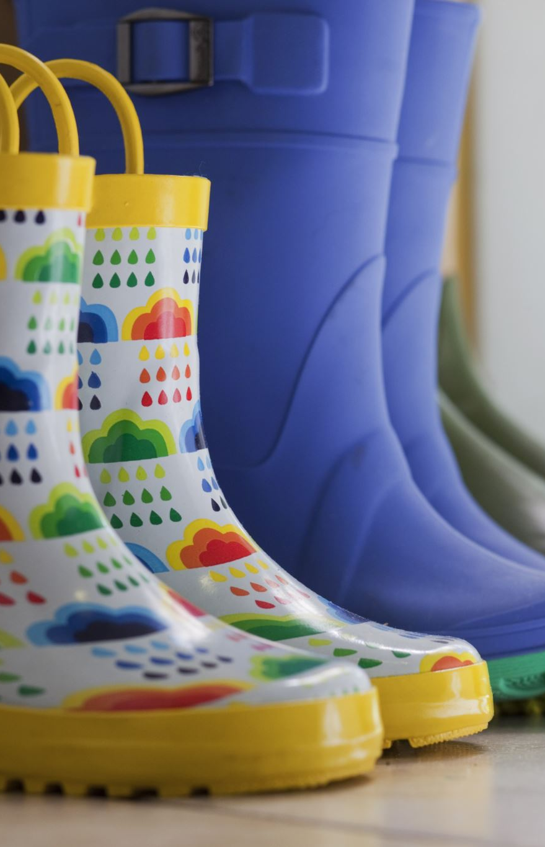
Embodiment per bambini
il tuo corpo è come una casa, a cui puoi aggiungere le tende, i fiori, i giochi, i mobili, la bici...

Slide 23

ogni cosa che aggiungerai creerà la tua casa, così che tu possa riconoscerla in mezzo a mille.

Slide 24
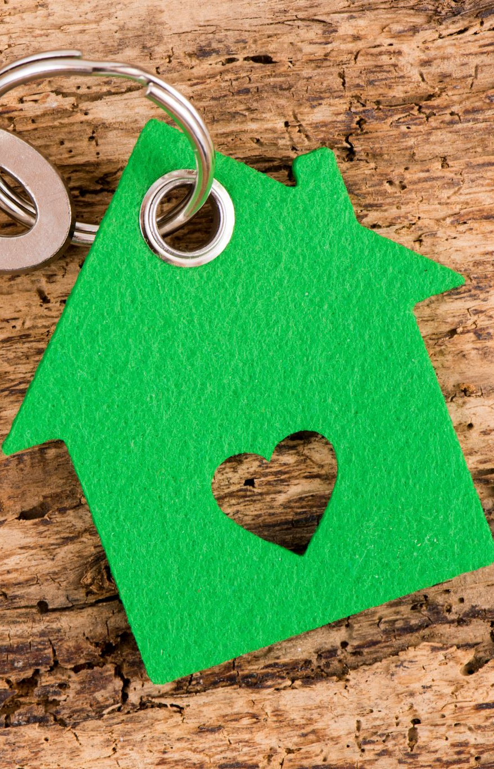
A volte dovrai decidere se mettere nella tua casa oggetti che ti regalano, cose ti portano altre persone o anche cose che verranno buttate contro la tua casa senza che ti venga mossa richiesta

Slide 25

A volte vorrai cambiare i mobili o i giochi rispetto alla tua crescita, anche le dimensioni della tua casa potranno cambiare, potrei ampliarla, smantellarla... ma le fondamenta saranno sempre li.

Slide 26
Imparare a riconoscere il nostro valore, i nostri punti di forza e di debolezza è fondamentale per crescere figli sani in grado di »stare in piedi» in questo mondo non sempre semplicissimo.

Slide 27

Grazie per l’attenzione!

